Slide 1
Жаргонизмы в речи школьников
Составитель: Гарчева Ирина Анатольевна, учитель русского языка и литературы МБОУ «СШ №36», г.Норильск

Slide 2
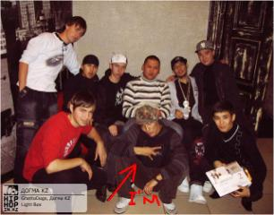
Определить
понятие
«жаргон»
Определить,
выделить и
описать функции
и разновидности
жаргона
ЗАДАЧИ ИССЛЕДОВАНИЯ
Изучить
языковую среду
подростков
методом
наблюдения
Провести
анкетирование

Slide 3
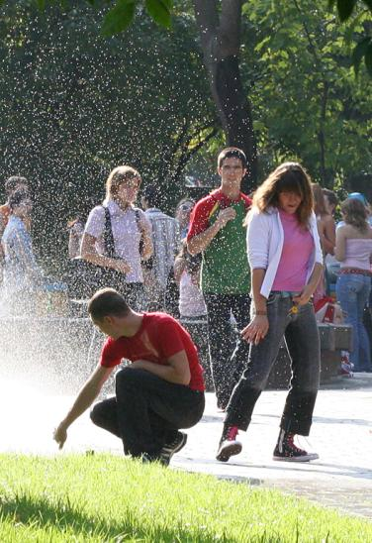
«Жаргон – это своего рода язык в языке. Строго говоря, жаргон – это разновидность речи какой-либо группы людей, объединенных единой профессией».
Ученые выделяют несколько разновидностей жаргона:
профессиональный;
групповой;
молодёжный.

Slide 4
Сленг – это обедненный, грубый и безобразный заменитель настоящего языка.
Защитники и сторонники жаргонной речи говорят о ее якобы выразительности и эмоциональности. Но это далеко не так.
Сленговые фразы тускнеют, стираются, превращаясь в безликий штамп, ходячую глупую «хохму».
Сленг убивает мысль, отучает мыслить и думать его поклонников.

Slide 5
Характерная примета нашего времени – активизация сленга, выход его за рамки лексики ограниченной сферы употребления.
Хорошо это или плохо?
Как к этому относиться?

Slide 6
Жаргон
всегда существовал
в молодёжной среде.
Но родители и дети
вряд ли поймут друг друга, если попробуют поговорить на сленге своего времени.
Это связано с тем,
что сленг постоянно обновляется.

Slide 7
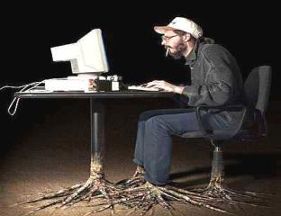
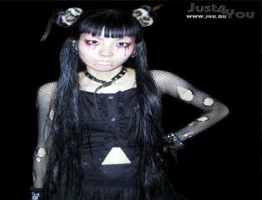
Внутри молодёжного жаргона существует несколько изолиро-ванных друг от друга пластов: сленг хиппи может быть непонятен, например, рэперам или готам, молодые люди из разных районов или даже компаний могут не понять речь друг друга.

Slide 8
Использование сленга в речи учащихся.

Slide 9
При положительных эмоциях:
Блеск Клёво Классно
Речевой мусор
Чешуя муть прокол мура
При отрицательных эмоциях:

Slide 10
Сделай
свой выбор и помни:
Сленг намертво прирастает к тебе.
Злоупотребление жаргонной лексикой говорит о бедности словарного запаса.
Обрати внимание, что все всегда разговаривают с тобой на нормальном русском языке.

Slide 11
Чистое слово.
Российские ученые доказали, что жаргонная лексика оказывает разрушительное влияние на человеческий организм.
Добрые слова совершенствуют человека.
Бранные, жаргонные - разрушают.

Slide 12
Выводы:
Слова, используемые человеком, влияют на его генофонд.
В речи отражается уровень образованности говорящего.
Старайтесь читать побольше. Лекарство от этих паразитов – литература.

Slide 13
Спасибо
За
внимание

Slide 14
